Slide 1

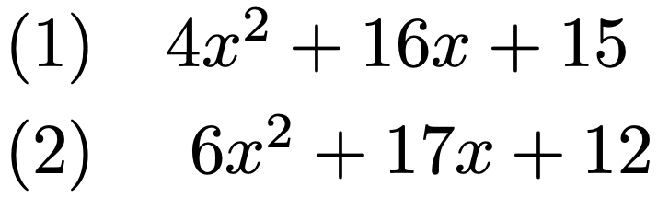
高校数学 I
数と式「タスキがけ(1)」

Slide 2

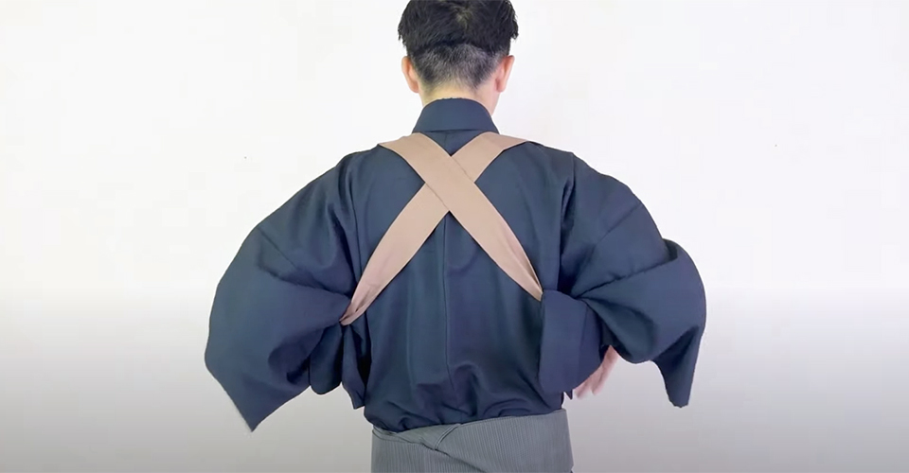
今回の学習目標
タスキがけと呼ばれる因数分解が理解できるようになる。

Slide 3
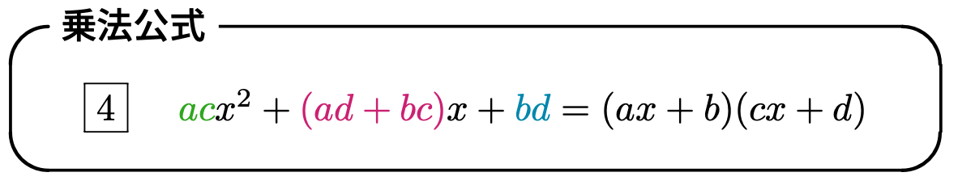

と因数分解できたとして、$a, b, c, d$を見つける。

Slide 4
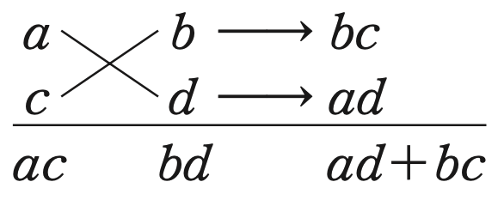
$a, b, c, d$を見つけるために下のような図を書く。

Slide 5







$a, b, c, d$を見つけるために下のような図を書く。
$a, b, c, d$を見つけるために下のような図を書く。
$$3$$
$$5$$
$$10$$
$$2$$
$$1$$
$$3$$
$$13$$

Slide 6

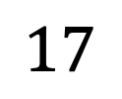





$a, b, c, d$を見つけるために下のような図を書く。
$a, b, c, d$を見つけるために下のような図を書く。
$$3$$
$$5$$
$$10$$
$$2$$
$$1$$
$$3$$
$$13$$
$$3$$
$$1$$
$$2$$
$$2$$
$$5$$
$$15$$
$$17$$

Slide 7




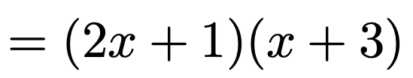












$$2$$
$$1$$
$$1$$
$$2$$
$$5$$
$$5$$
$$1$$
$$3$$
$$6$$
$$1$$
$$1$$
$$2$$
$$7$$
$$7$$

Slide 8

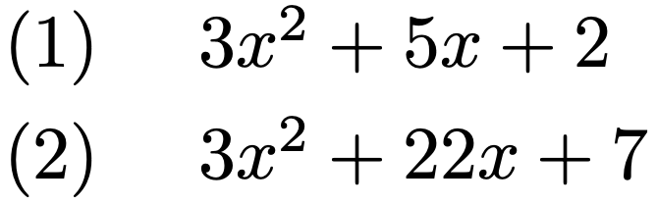
ビデオを止めて問題を解こう

Slide 9

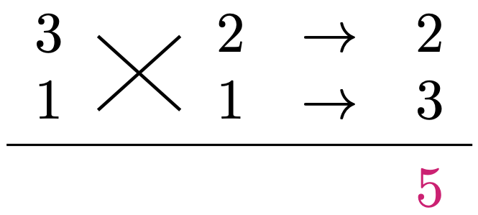

Slide 10

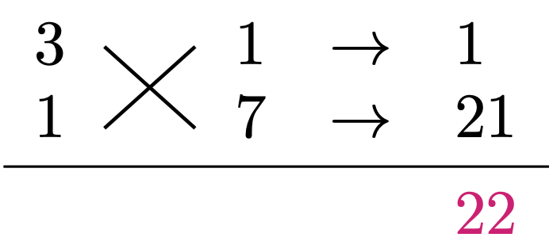

Slide 11
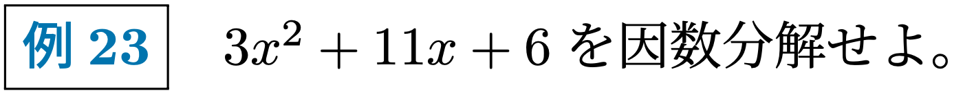
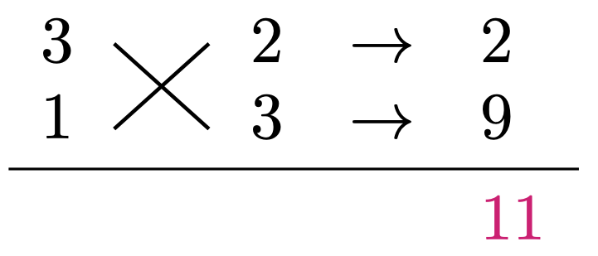


Slide 12

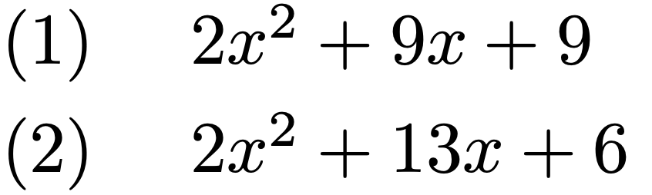
ビデオを止めて問題を解こう

Slide 13

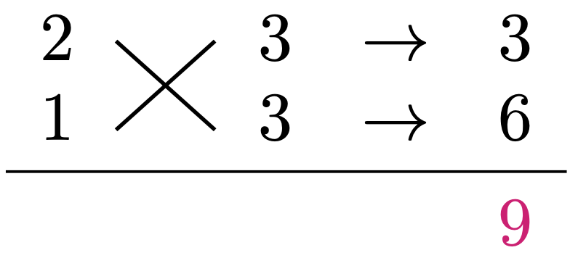

Slide 14

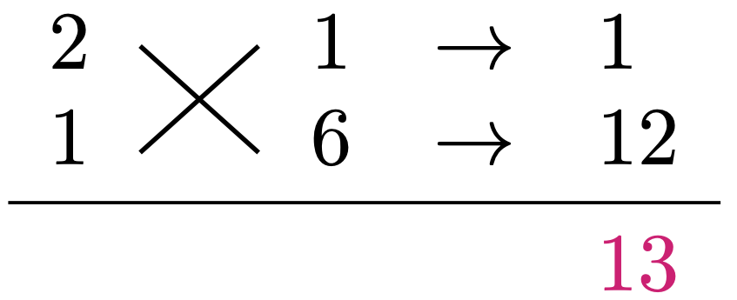

Slide 15
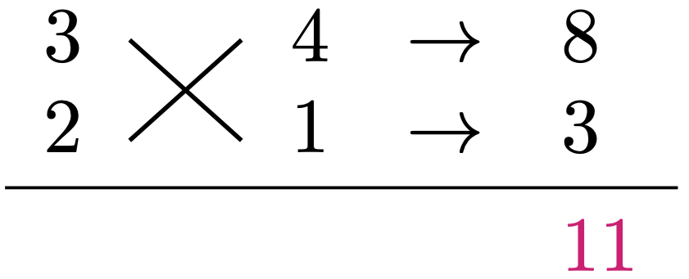


Slide 16

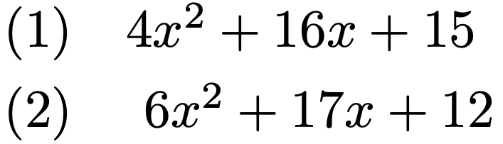
ビデオを止めて問題を解こう

Slide 17
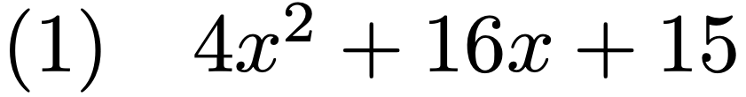
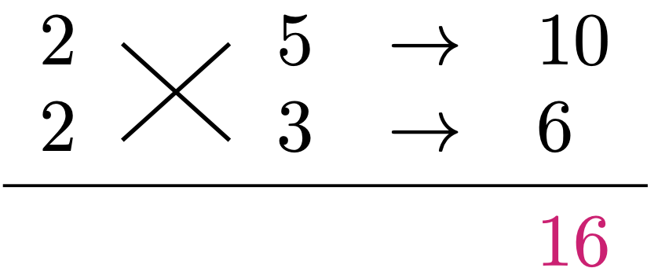

Slide 18

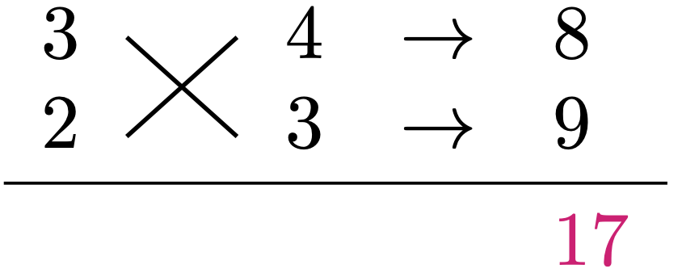

Slide 19
今回の学習目標
タスキがけと呼ばれる因数分解が理解できるようになる。

Slide 20
高校数学 I
数と式「タスキがけ(1)」

